Slide 1
Flerlager-applikation

Slide 2
Upphovsrätt för detta verk
Detta verk är framtaget i anslutning till kursen ASP.NET Web Forms vid Linnéuniversitetet.
Du får använda detta verk så här:
Allt innehåll i detta verk av Mats Loock, förutom Linnéuniversitetets logotyp och symbol samt ikoner, bilder och fotografier, är licensierad under:
Creative Commons Erkännande-IckeKommersiell-DelaLika 2.5 Sverige licens.
http://creativecommons.org/licenses/by-nc-sa/2.5/se/
Det betyder att du i icke-kommersiella syften får:
kopiera hela eller delar av innehållet
sprida hela eller delar av innehållet
visa hela eller delar av innehållet offentligt och digitalt
konvertera innehållet till annat format
du får även göra om innehållet
Om du förändrar innehållet så ta inte med Linnéuniversitetets logotyp och symbol samt ikoner och fotografier i din nya version!
Vid all användning måste du ange källan: ”Linnéuniversitetet – ASP.NET Web Forms” och en länk till https://coursepress.lnu.se/kurs/aspnet-web-forms och till Creative Common-licensen här ovan.

Slide 3



Datadriven webbapplikation – en distribuerad arkitektur
klient
(Chrome, FF, IE, etc.)
webbserver
(IIS 7.5)
databasserver
(MS SQL Server 2008 R2)
Huvuduppgiften är att hämta, visa och modifiera data.
Applikationen finns "utspridd" på flera olika fysiska datorer – fysiska lager.

Slide 4
Logiska lager
klient
(Chrome, FF, IE, etc.)
webbserver
(IIS 7.5)
databasserver
(MS SQL Server 2008 R2)
Presentations-
logiklager
Affärslogiklager
Dataåtkomstlager
En distribuerad applikation kan diskuteras i form av logiska lager.
Logiska lager kan finnas på en enskild dator eller uppdelad på flera datorer – den logiska arkitekturen definierar inte hur.

Slide 5
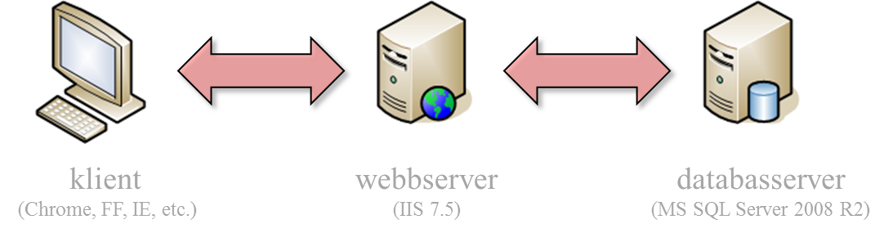
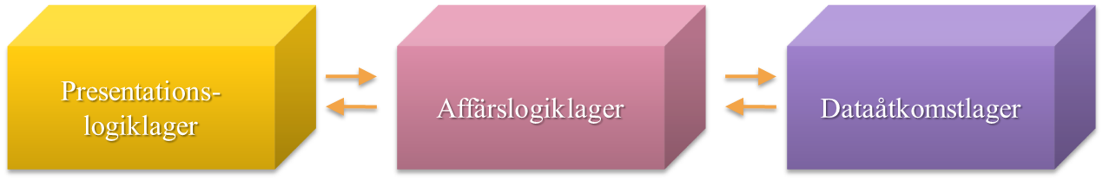
Fördelar med flera lager
En bra fysisk arkitektur ger:
  Prestanda
  Skalbarhet
  Feltolerans
  Säkerhet
En bra logisk arkitektur ger:
  Logiskt organiserad kod
  Enklare underhåll
  Bättre återanvändning av kod
  Enklare att utveckla i grupp
  Tydligare kod

Slide 6

Nackdelar med flera lager
En flerlagerarkitektur är ett sätt att förenkla en stor och omfattande applikation och minska dess komplexitet. Men det behöver inte gälla alla typer av applikationer!
Om det t.ex. är fråga om en liten applikation är det kanske enklare att hålla sig till så få lager som möjligt eftersom ju fler lager som införs desto mer komplex applikation blir det.

Slide 7
En logisk arkitektur med fem lager
Användargränssnitt
Användargränssnitt – lagret presenterar information och samlar indata från användaren. Utgörs av webbläsare.
Presentationslogik – lagret bestämmer vad som ska visas, navigeringsalternativ och hur indata ska tolkas.
Affärslogik – lagret innehåller applikationens kod för "affärsregler", validering av data, manipulering av data, beräkningar och säkerhet. Lagret måste vara separerat från presentationslogiklagret. Kod, t.ex. validering, kan finnas duplicerat i presentationslogiklagret för att ge ett rikare gränssnitt, men affärslagret måste innehålla all kod för affärslogiken.
Dataåtkomst – lagret kommunicerar med datalagret för att hämta, lägga till, uppdatera och ta bort information. Lagret hanterar eller lagrar inte någon information; dess enda uppgift är att vara en länk mellan affärslagret och datalagret.
Data – Skapar, hämtar, uppdaterar och tar bort data fysiskt. Implementeras i regel av en databasserver.
Presentationslogik
Affärslogik
Dataåtkomst
Data

Slide 8


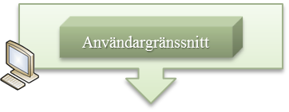

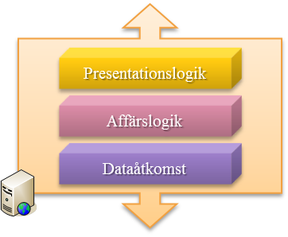
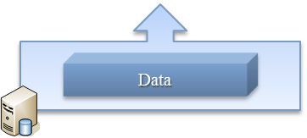
Skalbar arkitektur
Fem logiska lager som de kan användas i samband med webbapplikationer.
Fem logiska lager som de kan användas i samband med en lastbalanserande "web farm".
Användargränssnitt
Presentationslogik
Affärslogik
Dataåtkomst
Data

Slide 9
Logiska lager i praktiken
Användargränssnitt
Webbläsare
Chrome, FF, IE, Opera, Safari
Presentationslogik
Web Forms
aspx- och
”code behind”-filer
Affärslogik
Affärsobjekt i .NET
Typer, vanligtvis klasser, skrivna i C#. (”Avspeglar” ofta en tabell i databasen.)
Dataåtkomst
ADO.NET
Typer, vanligtvis klasser, skrivna i C#, som använder ADO.NET för att anropa lagrade procedurer i datalagret.
Data
SQL Server
Databas med tabeller och lagrade procedurer.

Slide 10
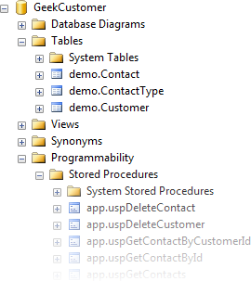
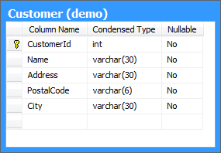
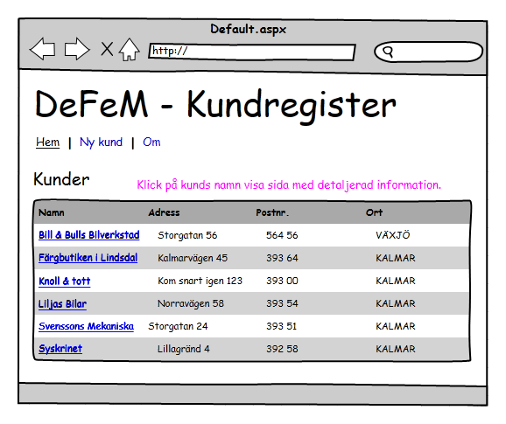
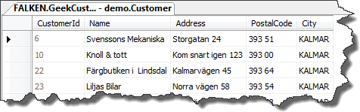
Från datalagret till klienten
?
Vad behöver jag göra för kunna visa innehållet i tabellen Customer som finns i databasen GeekCustomer?
  Användargränssnittlagret får ombesörja med hjälp av en ListView och en ObjectDataSource att kunderna renderas och skickas till klienten i form av (X)HTML.
  En affärslogikklass måste skapas med motsvarande egenskaper/fält som finns i tabellen Customer.
  I dataåtkomstlagret måste en klass med en metod skapas som hämtar data från tabellen Customer via en lagrad procedur.
  Datalagret måste kompletteras med en lagrad procedur som ger alla poster tabellen Customer innehåller.

Slide 11
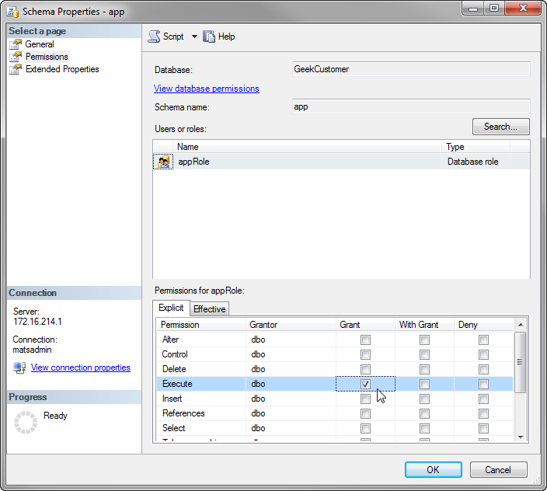
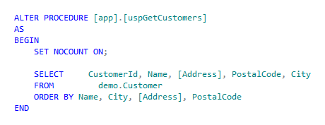
Den lagrade proceduren
Den lagrade proceduren metoden app.uspGetCustomers returnerar helt enkelt alla poster i tabellen Customer.
Användaren appUser har rätt att exekvera den lagrade proceduren, via rollen appRole och schemat app, men saknar direkta rättigheter till tabellen Customer.

Slide 12
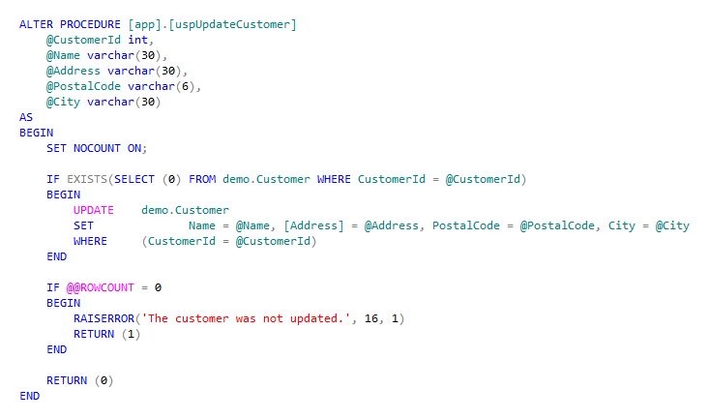
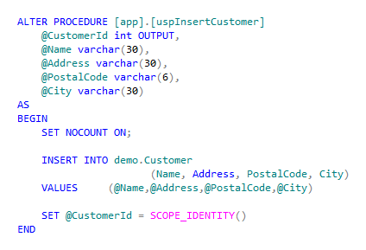
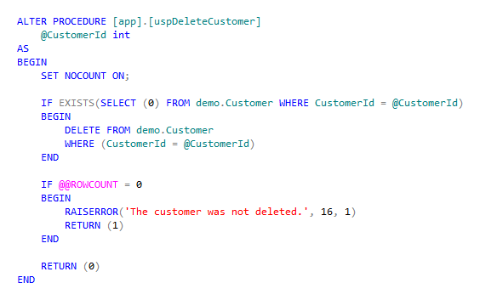
…och några SPROCs till

Slide 13
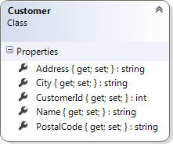
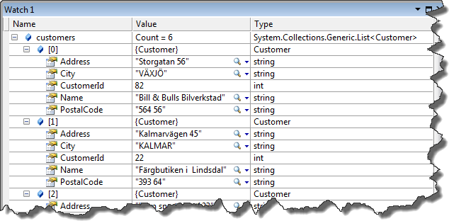
Affärslagerklassen (1 av 2)
Tabellen Customer i datalagret motsvaras av klassen Customer i affärslogiklagret. Tabellen definierar vilka fält och typer som Customer måste implementera.
Varje post (rad) i tabellen Customer motsvaras av objekt av typen Customer.

Slide 14
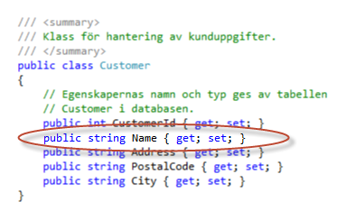
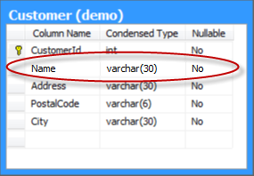
Affärslagerklassen (2 av 2)
Genom att använda egenskaper kan du säkerställa att ett validerat objekt av affärslogiklagerklassen aldrig kan innehålla data som inte kan representeras i databasen.
Fältet Name i tabellen Customer kan som mest innehålla 30 tecken och får inte vara NULL.
Affärslogiklagerklassen Customer implementerar tabellen Customer och fältet Name med hjälp av den autoimplementerade egenskapen Name.
(OBS! Det saknas för tillfället attribut i klassen som undersöker om Name tilldelas null eller en tom sträng(?), och om strängen har fler än 30 tecken.)

Slide 15
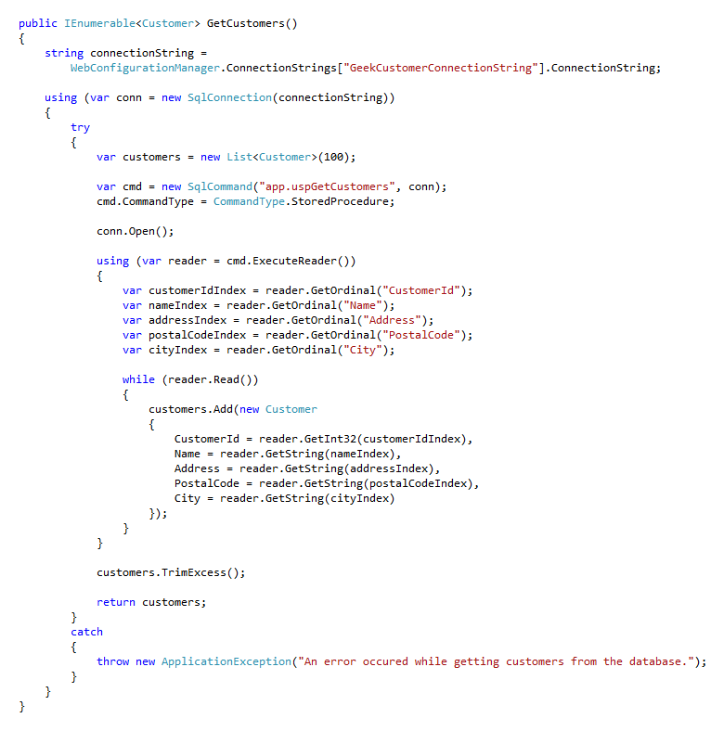
Dataåtkomstklassen
Affärslogiklagerklassen Customer kommunicerar inte direkt med tabellen Customer i databasen. All kommunikation går genom en klass i dataåtkomstlagret, vars en uppgift är att slussa information mellan affärslogiklagret och datalagret.
Dataåtkomstklassen CustomerDAL (DAL = Data Access Layer) implementerar metoden GetCustomers som returnerar en lista med referenser till affärslogiklagerobjekt av typen Customer som skapas av metoden, ett objekt för varje post.

Slide 16
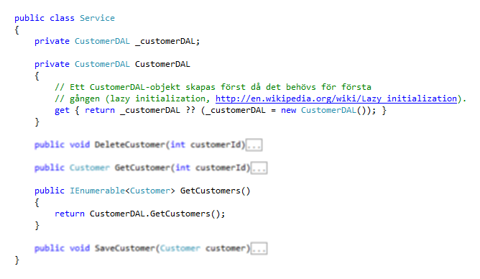
Service använder CustomerDAL
En tumregel är att ett lager får aldrig ”hoppas över”, d.v.s. presentationslogiklagret måste alltid gå genom affärslogiklagret och får inte använda typer i dataåtkomstlagret direkt.
Det är affärslogiklagerklassen Service som använder CustomerDAL och innehåller därför bland annat en metod som returnerar alla kunder.

Slide 17
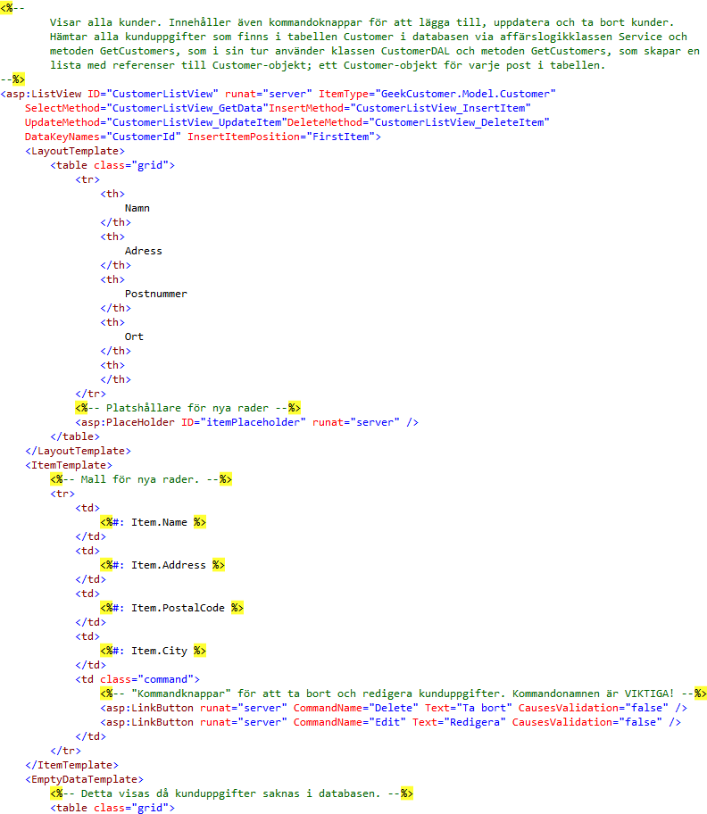
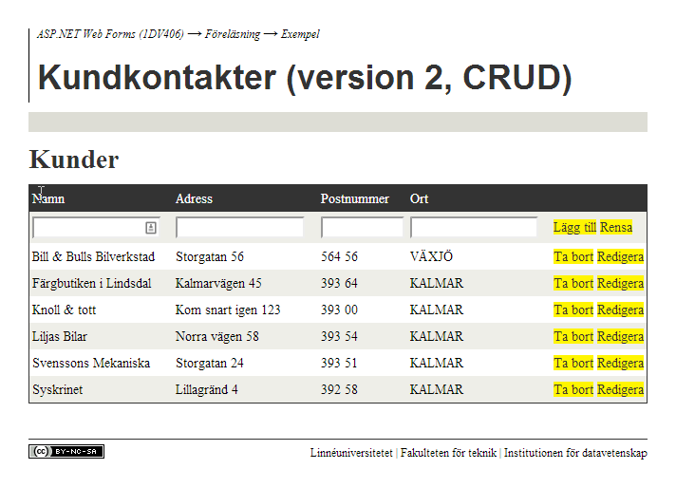
Presentationslogiklagret
Det ”enklaste” återstår – presentationen av data med hjälp av ett ListView-objekt.

Slide 18

…och mycket mer finns att läsa…
…om ”Data Components and the DataSet” i kapitel 8 på sidorna 321-333.

